Slide 1
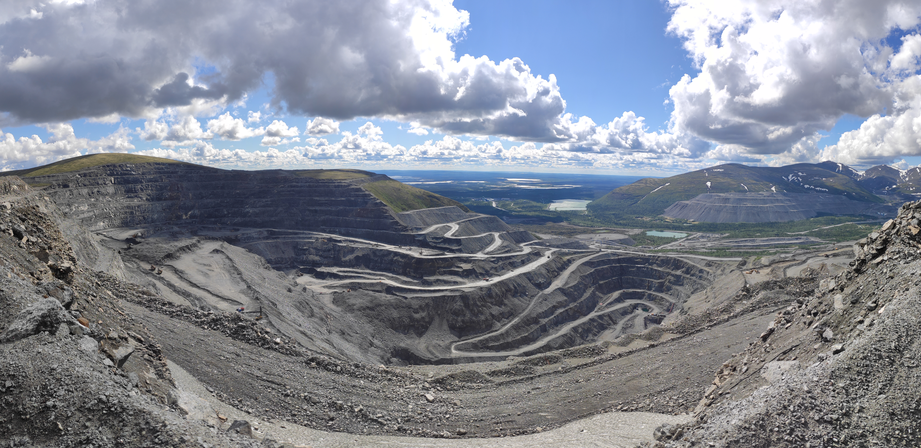
Воздействие обводненности на распределение магнитуд сейсмических событий в Хибинском массиве
Баранов С.В.¹, Жукова С.А.^{1,2}, Моторин А.Ю.¹
¹ Кольский филиал ФИЦ ЕГС РАН, г. Апатиты»
² Горный институт ФИЦ КолНЦ РАН, г. Апатиты
Исследование выполнено при поддержке РНФ, проект № 22-27-20125

Slide 2
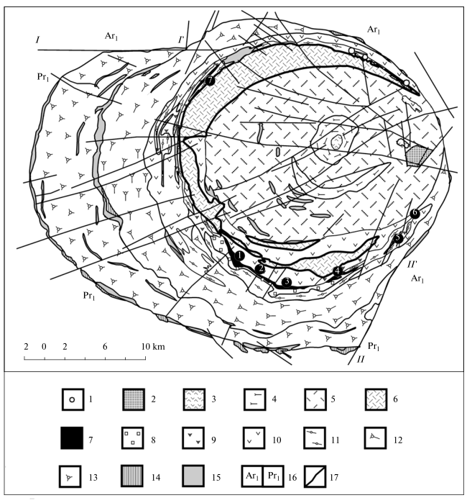
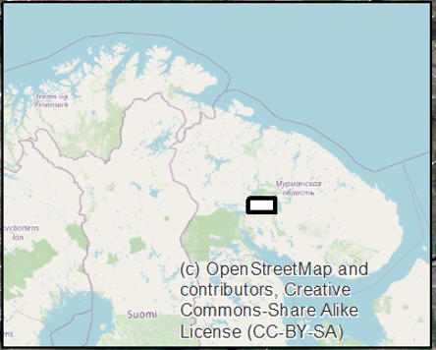
Геологическая схема Хибинского массива
Месторождения
1 - Кукисвумчорр
2 - Юкспор
3 - Расвумчорр
4 - Коашва
5 - Ньорпах
6 - Олений ручей
7 - Партомчорр.
faults
Arzamastsev et al., 2014 Geology of Ore Deposits 55 (5)
Notes:
На изменение геодинамического режима Хибинского массива значительное влияние оказывают крупномасштабные горные работы, проводимые на протяжении более 90 лет. Спецификой месторождений Хибинского массива являются: высокий уровень горизонтальных тектонических напряжений, наличие хрупких высокопрочных пород, а также разломных структур, заполненных в основном окисленными рыхлыми породами, глубина разработки и объем ежегодно извлекаемой горной массы. Эти факторы определяют сейсмических режим массива.

Slide 3
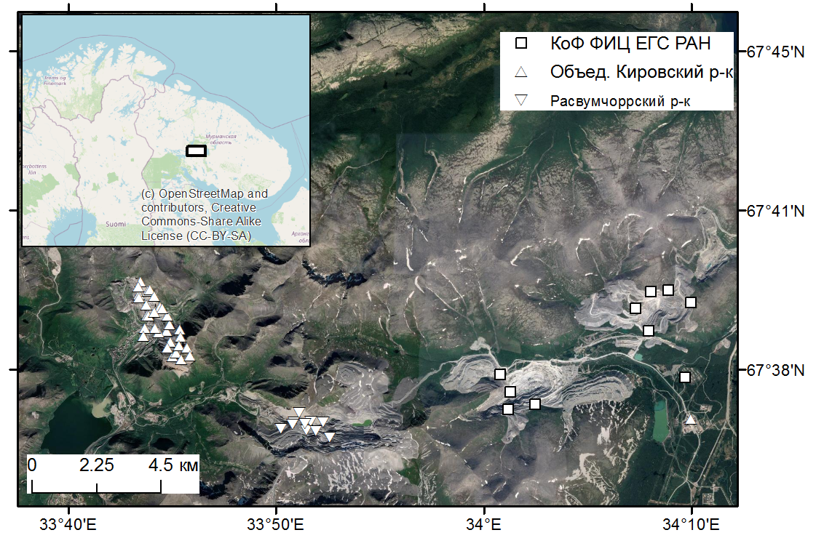
Сеть станций
Точность определения гипоцентров - 25 м
Notes:
На месторождениях Хибинского массива с конца 1980-х годов ведется сейсмический мониторинг. В настоящее время имеется более 55 сейсмостанций. Станции, данные которых использовались, показаны треугольниками и обведены кружком. На подземных рудниках замер водопритока производится раз в сутки по главным водоотливным установкам, расположенных на откаточных горизонтах рудников. А на центральном карьере замер водопритоков осуществляется на рудоспусках два раза в сутки.

Slide 4
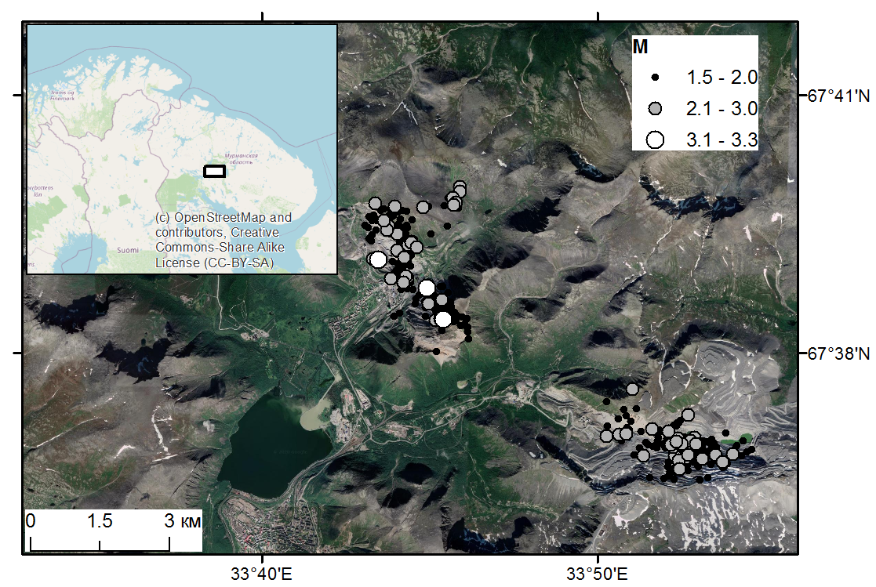
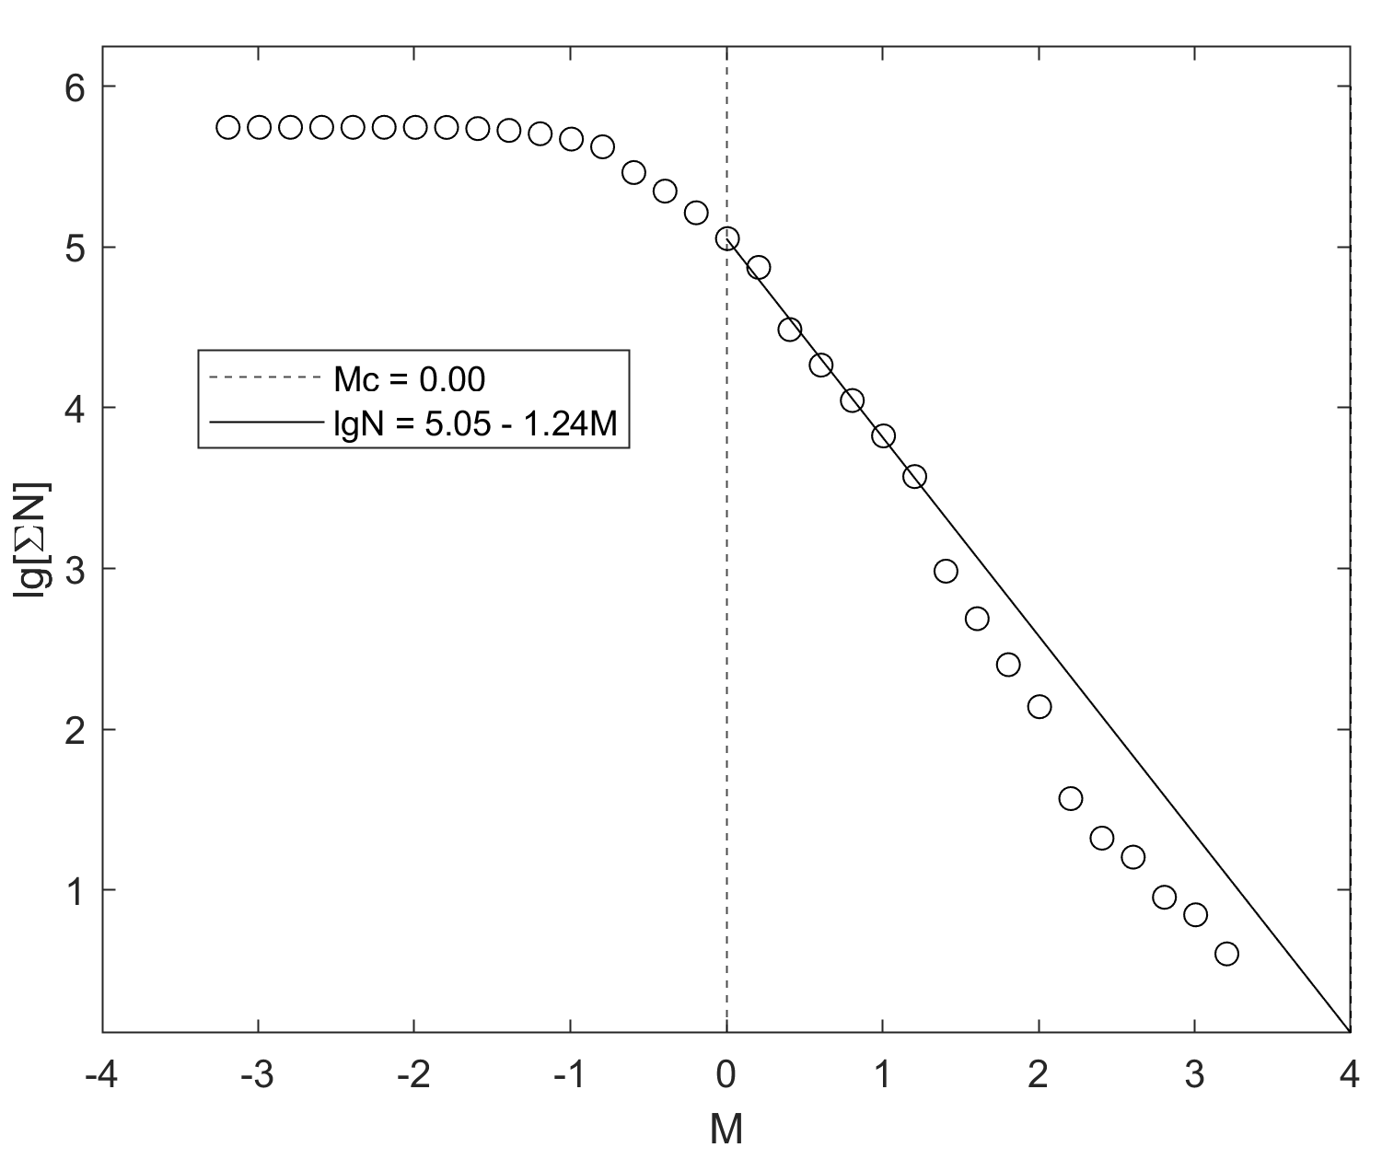
Сейсмичность с 1996 г.
1
2
1 – Кировский рудник
2 – Расвумчоррский рудник

Slide 5
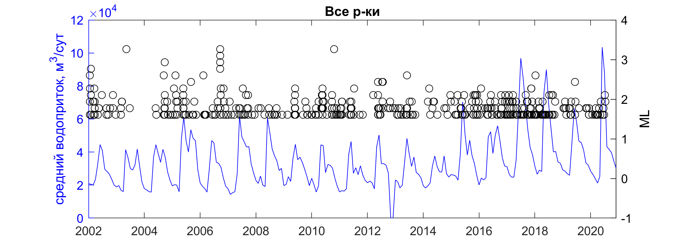
Динамика скорости водопритока и сейсмичность
Notes:
Замер производятся на главных водоотливных установках, которые расположены на откаточных горинхтах

Slide 6
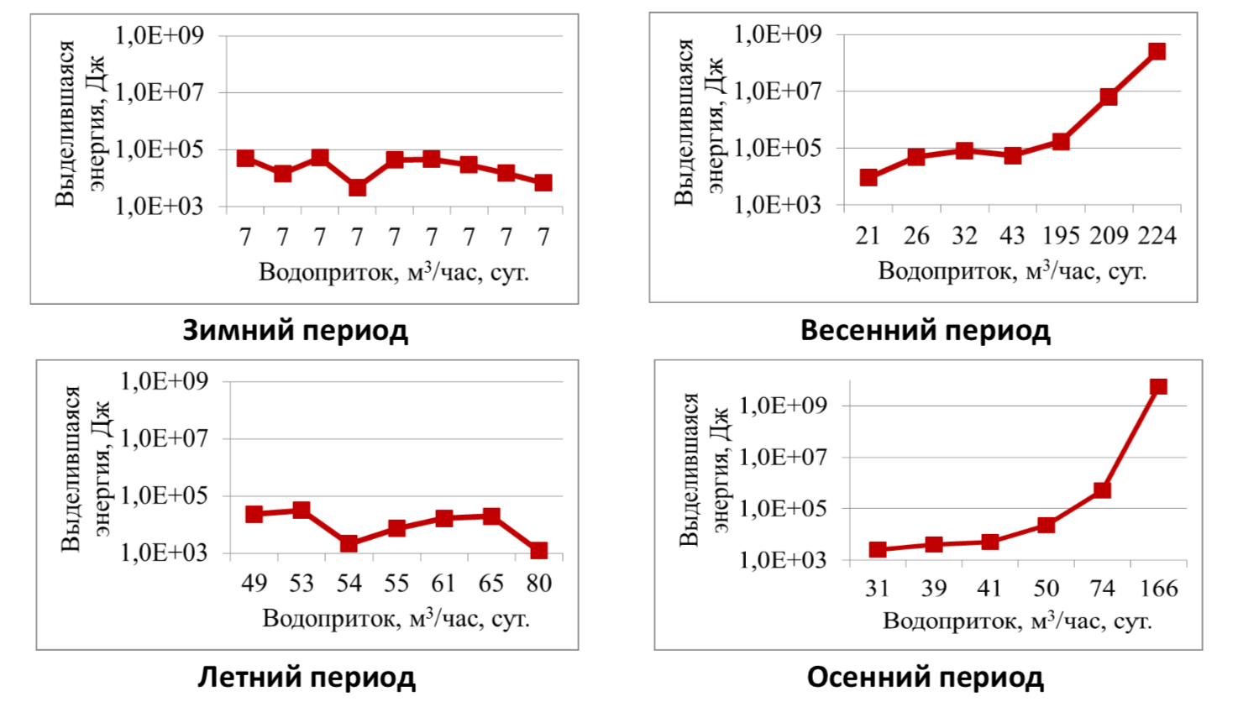

Slide 7
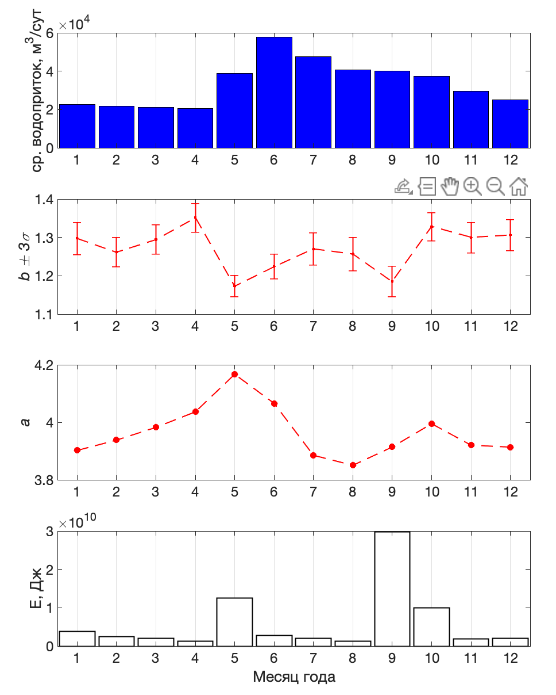
Обводненность и распределение магнитуд

Slide 8
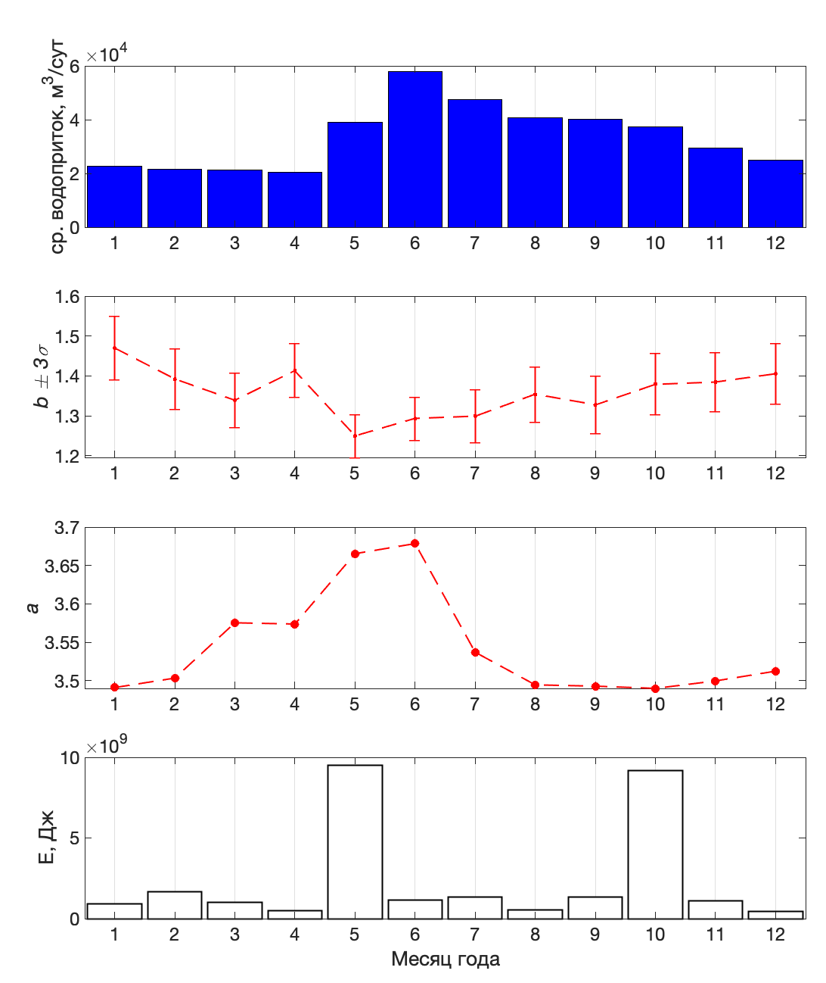
Обводненность и распределение магнитуд фоновых событий (афтершоки удалены)

Slide 9
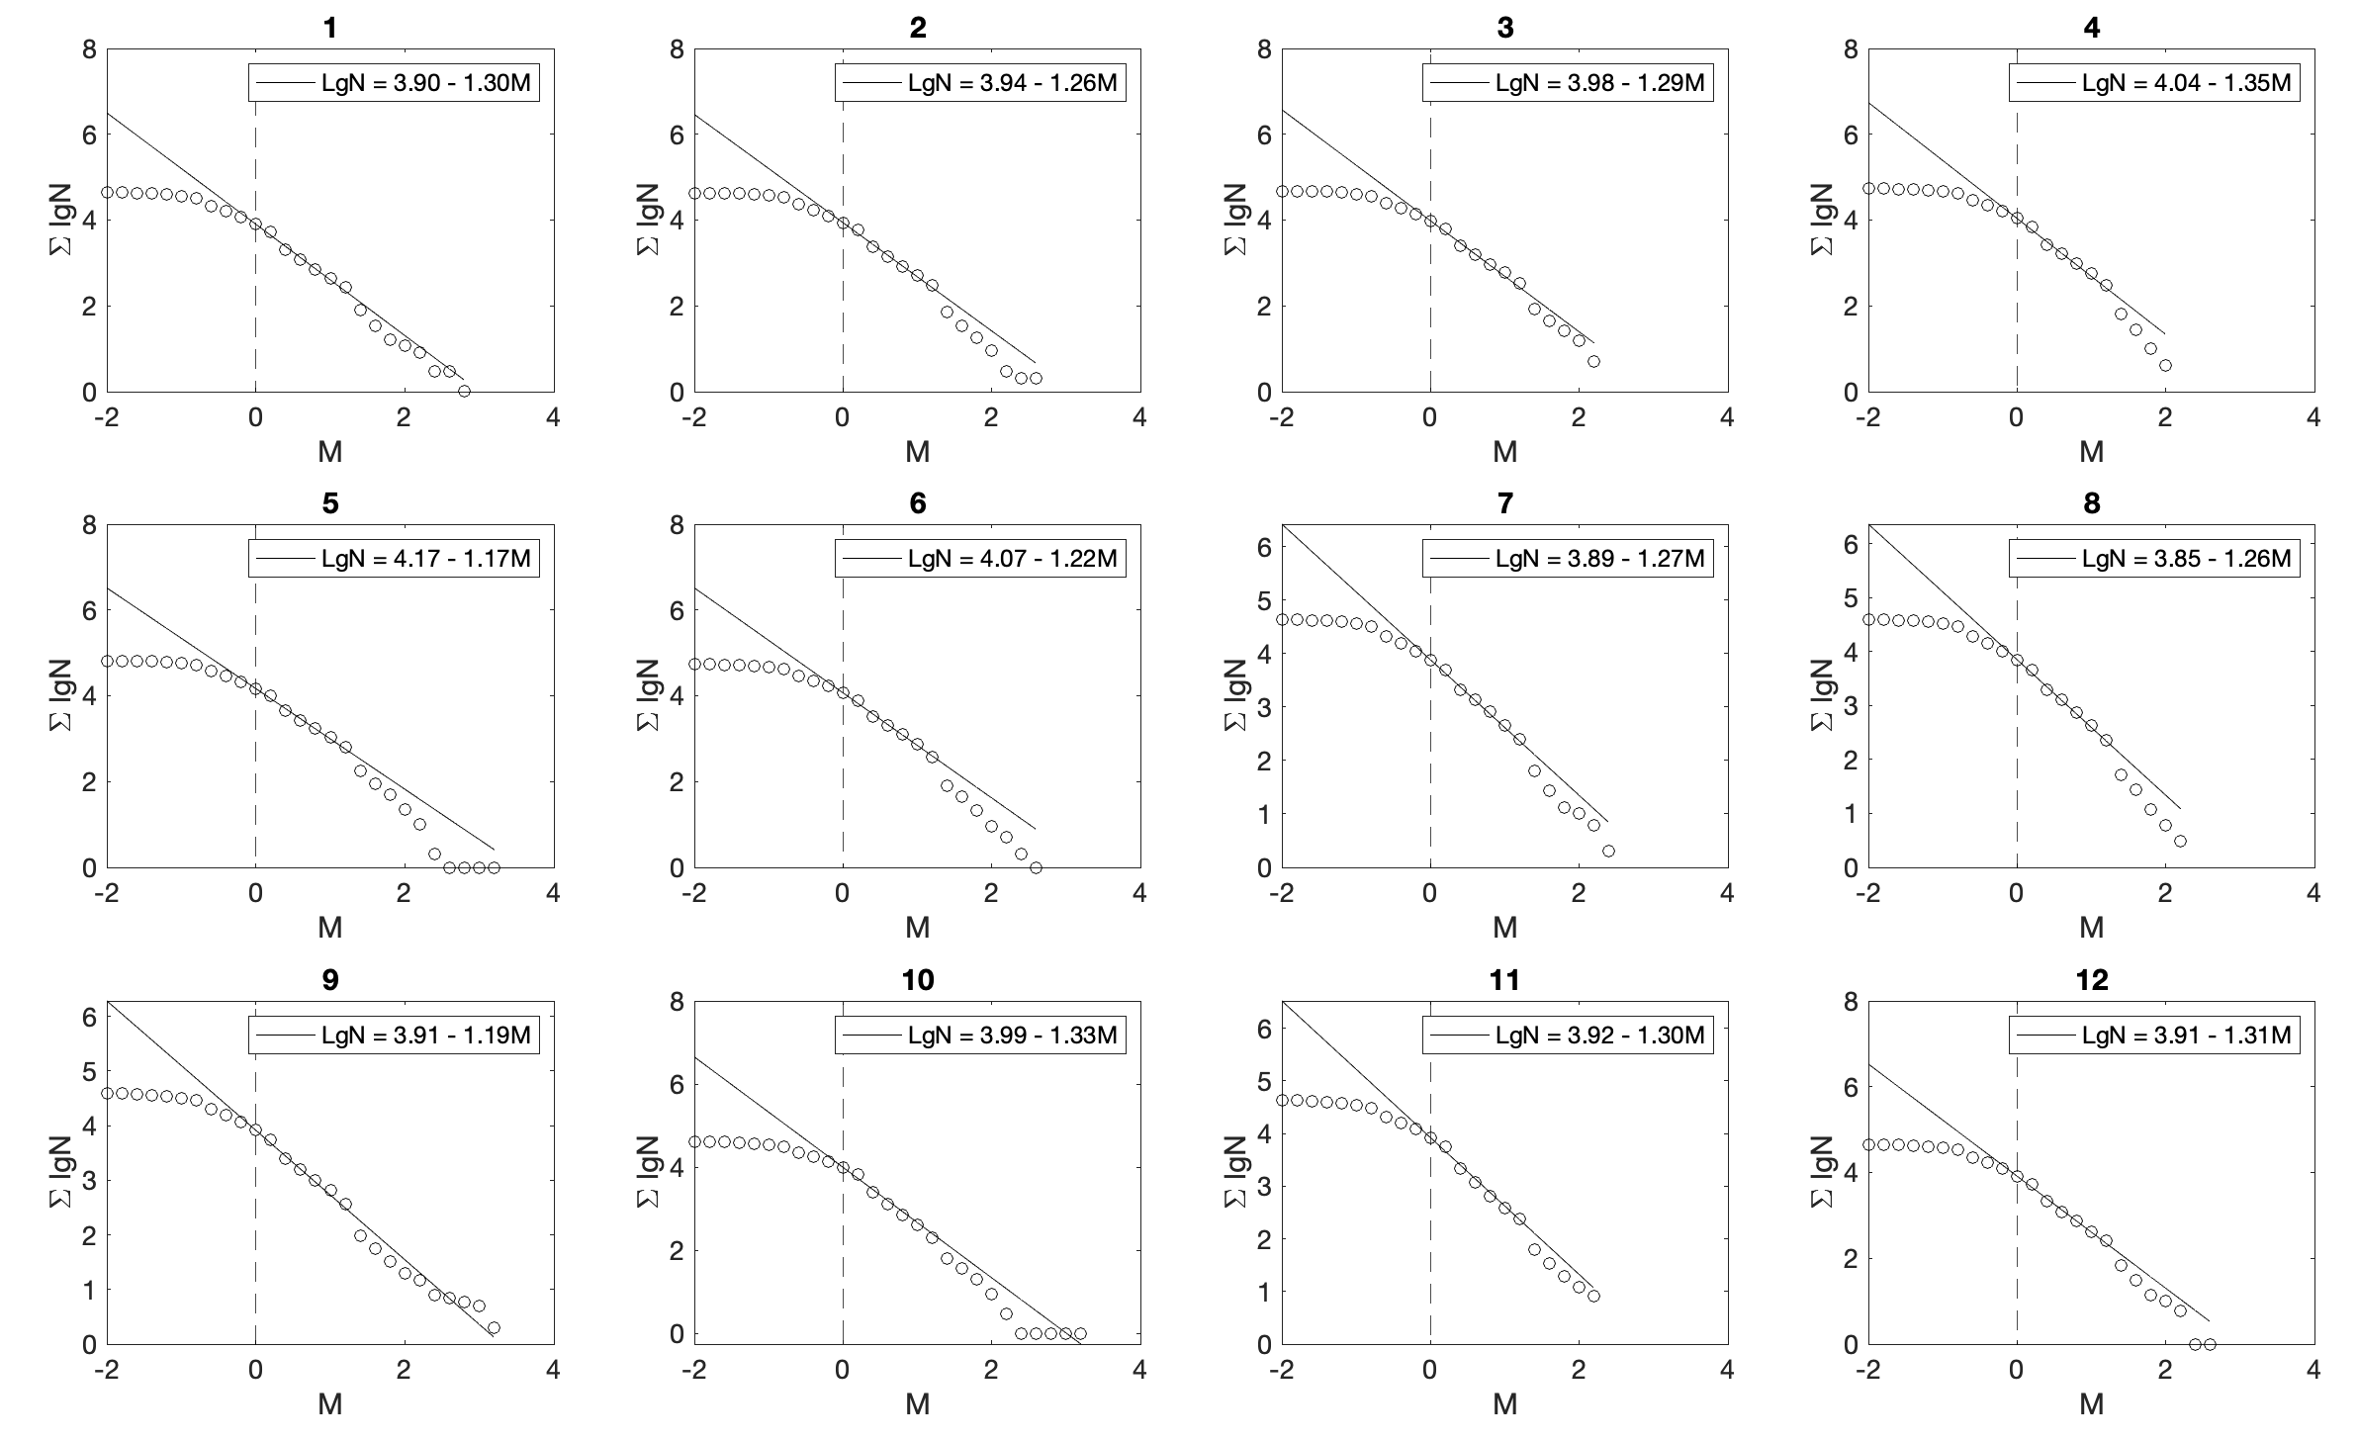
Графики повторяемости

Slide 10
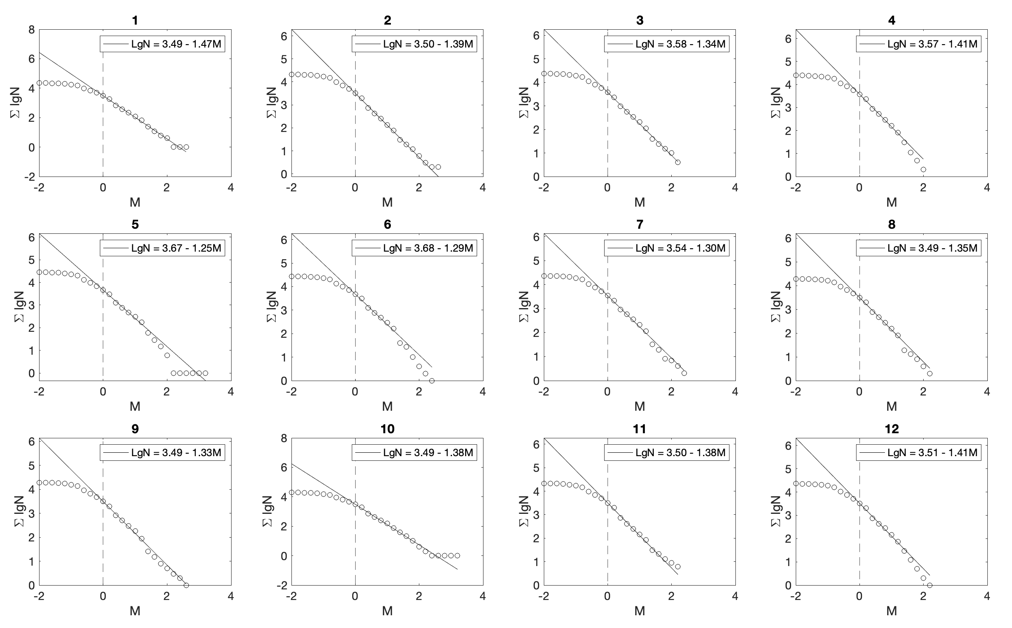
Графики повторяемости (афтершоки удалены)

Slide 11
Критерий Кулона
Разрушение происходит, если кулоновское напряжение σ_{f} превышает некоторое значение
$$σ_{f}=τ_{β}−μ\left(σ_{β}−p\right)$$
τ_{β} – касательное напряжение в направлении подвижки на плоскости разрыва
σ_{β} – нормальное напряжение
p – поровое давление жидкости
μ – коэффициент трения
Рост обводненности – снижение коэффициента трения и рост порового давление => рост кулоновских напряжений
Notes:
Массив иерархический, состоит из блоков разного ранга. Разломы заполнены рыхлыми раздробленными породами, которые водопроницаемы. В периоды повышенной обводненности на границах блок-разлом происходит снижение коэффициента трения и рост порового давление => рост кулоновских напряжений.

Slide 12
Фото С.А. Жуковой
Notes:
Часть тектонических нарушений вскрыты на поверхности горными работами, что способствует беспрепятственному проникновению атмосферных вод вглубь массива горных пород. В связи с этим изменяются физико-механические свойства участков массива и повышается вероятность подвижки блоков по геологическим структурам. В целом совокупность всех факторов приводит к повышению сейсмической активности, однако триггером мощного сейсмического события может быть и какой-то один из них, например, повышение обводненности массива горных пород.

Slide 13
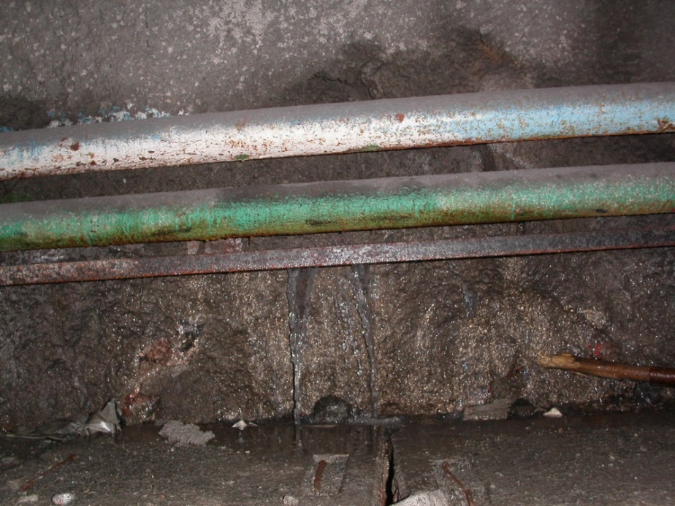
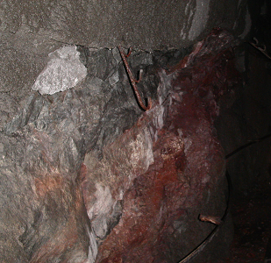
Подвижка по разлому, заполненному окисленными влагонасыщенными породами
Трещина в подошве выработки, в нее поступает вода
Разлом, заполненный рыхлыми влагонасыщенными породами
24.09.2004г.
фото А.В.Пантелеева

Slide 14
ЗАКЛЮЧЕНИЕ
По данным многолетних сейсмологических наблюдений и многолетнего мониторинга водопритоков, проводимых на месторождениях Хибинского массива, выявлена зависимость сейсмичности от обводненности среды.
Установлено значимое снижение наклона графика повторяемости (b) в период высокой̆ обводненности в мае-июне, который обусловлен таянием выпавшего за зиму снега, и период интенсивных дождей в сентябре.
Физический механизм, объясняющий данное явление, заключается в росте кулоновских напряжений по причине снижения эффективного нормального напряжения и уменьшении коэффициента трения на контакте геологическая структура - блок горного массива за счет увеличения порового давления, вызванного ростом обводненности среды.

Slide 15
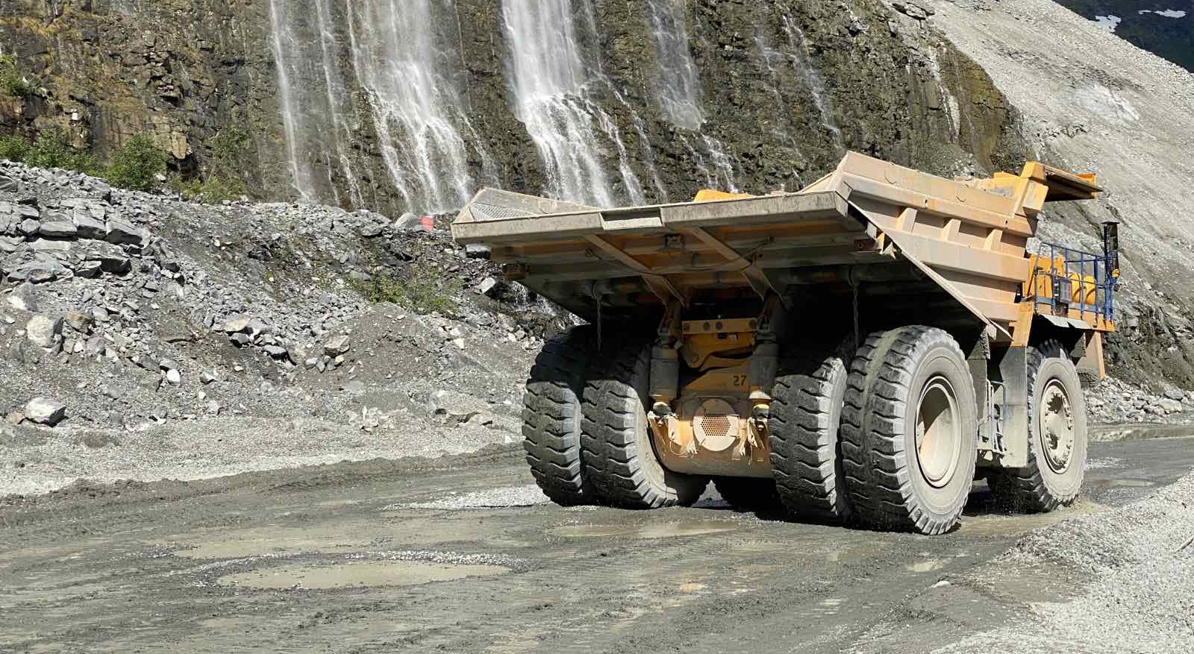
Благодарю за внимание!

Slide 16
